Slide 1
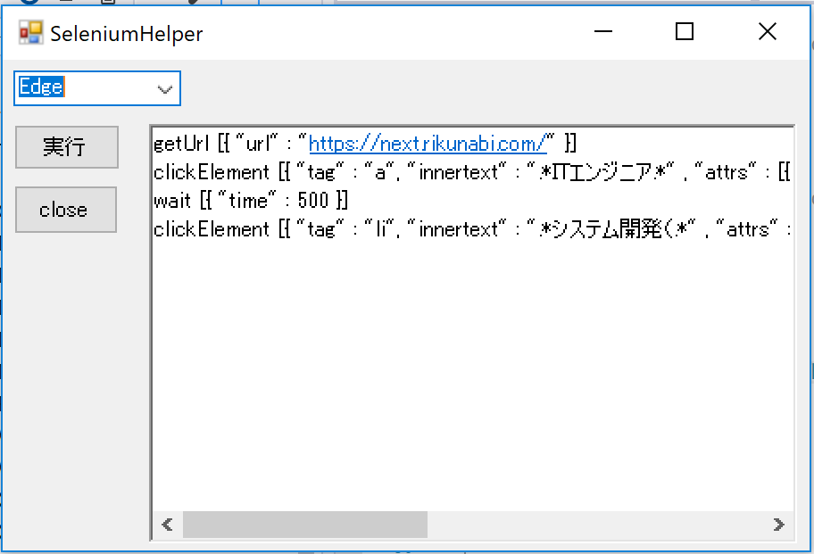
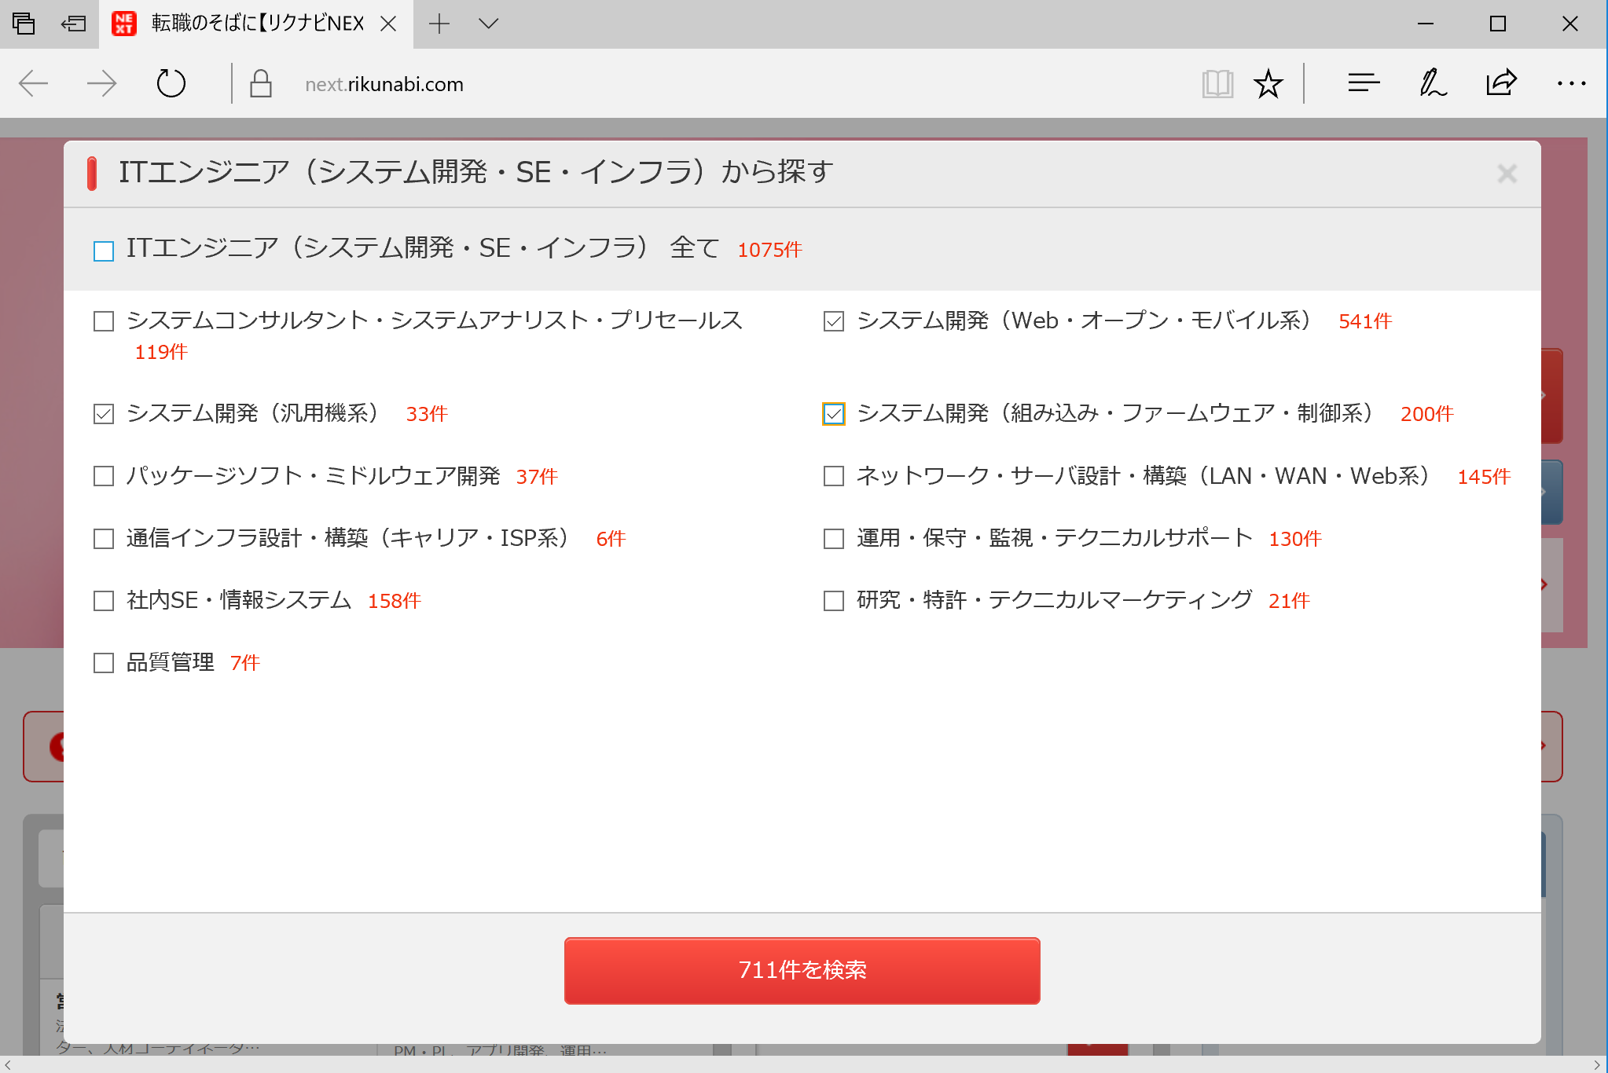
Selenium Web Driverを簡素化する
Selenium Web Driverはそのまま用いると開発負荷が高いと感じたので、
簡単なコマンドとパラメータを入力するだけで実行できるように簡素化してみた。
テキスト欄にコマンドを入力し、
パラメータをJsonで渡す。
使用するブラウザを選択し「実行」を押す。
選択したブラウザで、
コマンドに従った操作が実行される

Slide 2
今後の課題
・プルダウンの選択や、テキストの入力など動作コマンドを増やす。
・コマンドを事前チェックし、構文エラーがないか解析をかけれるようにする。
・コマンド部分やパラメータ部分の文字色を変える。（一般的なIDEのように）
・コマンドパラメータのJson記載を補助するヘルパー画面を作成する。
・複数ページにまたがるデータの入力画面など、複雑な操作に耐えれるか検証する。
・Edge、Chrome、Firefoxで動作を確認したので、他のブラウザ（IEなど）にも対応する。
・1操作が終了したあと、待ちが発生することがある原因を検証する。

